Slide 1
Home
Log in
sitemap
공지사항
이벤트
요리 대회
요리 강의
요리 레시피
요리 도우미
재료 구매
요리 QnA
사이트 소개
내부 이벤트
소규모 대회
온라인 강의
한식
타이머
음식
요리 관련
주요 공지
외부 이벤트
대규모 대회
오프라인 강의
중식
재료 도우미
주방 용품
대회 관련
오류 공지
종료 이벤트
수상 내용
양식
도움 영상
장바구니
사이트 관련
이용방법
진행중 이벤트
일식

Slide 2
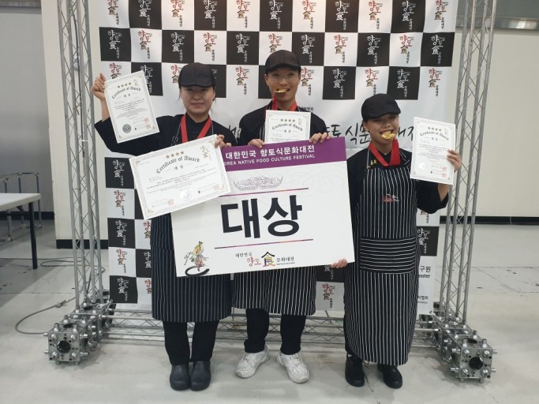


홈 로그인 언어 이용안내
요리 조리
공지사항
이벤트
요리대회
요리강의
레시피
도우미
재료구매
QnA
향토식 문화대전 대상!!
요리 대회
이벤트
공지사항
● 4월 홈페이지 점검
● 강의료 상승
● 재료값 상승
최근 QnA
● 볶음밥 재료
● 요리 걸리는 시간
● 도우미 이용 방법
자주 찾는 메뉴
요리 타이머
4월의 이벤트
김치볶음밥 강의
장바구니
오므라이스 강의

Slide 3
홈 로그인 언어 이용안내
요리 조리
공지사항
이벤트
요리대회
요리강의
레시피
도우미
재료구매
QnA
현재 요리 : 김치 볶음밥
요리 순서
재료
●김치 1컵
●대파 1/2컵
●햄 취향
●식용유 3숟갈
●진간장 1/3숟갈
●고춧가루 1/3숟갈
●설탕 1/3숟갈
●밥 1공기
추가 재료
●계란 후라이 취향
재료 썰어두기
파기름내기
15초
기름 두르고
파기름 내기
맛있게 먹기
간장 설탕 넣기
밥, 참기름 넣기
김치 넣기
고춧가루 넣기

Slide 4
